Slide 1
NÂNG CAO CHẤT LƯỢNG ÔN THI VÀO LỚP 10
MÔN NGỮ VĂN
CHUYÊN ĐỀ
Báo cáo viên: Trịnh Ngọc Ánh
và Hoàng Thị Phương Ngọc
Trường THCS Cầu Giấy

Slide 2

NỘI DUNG CHUYÊN ĐỀ
MỘT SỐ BIỆN PHÁP NÂNG CAO CHẤT LƯỢNG ÔN THI VÀO 10
KĨ NĂNG GIẢI QUYẾT MỘT SỐ DẠNG CÂU HỎI TRONG ĐỀ THI VÀO LỚP 10 MÔN NGỮ VĂN

Slide 3
MỘT SỐ BIỆN PHÁP NÂNG CAO CHẤT LƯỢNG ÔN THI VÀO 10

Slide 4

CÔNG TÁC CHỈ ĐẠO
CỦA BAN GIÁM HIỆU
Quan điểm
- Xác định nhiệm vụ trọng tâm;
- Quyết định chất lượng dạy học của nhà trường;
- Góp phần thể hiện uy tín và thương hiệu của nhà trường.

Slide 5
CÔNG TÁC CHỈ ĐẠO
CỦA BAN GIÁM HIỆU
Triển khai
- Ưu tiên đội ngũ trực tiếp giảng dạy lớp 9; phân công giáo viên hỗ trợ.
- Xây dựng chương trình: 5 tiết chính khóa, 2 tiết tăng cường, 4 tiết (Câu lạc bộ tự chọn, nâng cao hoặc bám sát).
- Tổ chức dạy học phân hóa theo đối tượng.
- Xây dựng kế hoạch ôn thi vào lớp 10 THPT.
- Tổ chức các kì thi thử vào lớp 10 THPT theo quy trình chặt chẽ, nghiêm túc.

Slide 6

CÁC VÒNG THI THỬ LỚP 9
THI THỬ CHUYÊN
VÀ SB
Tuần 2/
tháng 2
Cuối Tháng 5
Tuần 4/ tháng 3
Cuối
Tháng 5
Cuối kì 2
Đề độc lập, kiến thức
đến thời điểm kiểm tra
Theo đề
giữa kì 2
Theo đề
Phòng
GD&ĐT
Đề độc lập, tổng hợp
kiến thức
Đề độc lập, tổng hợp
kiến thức
1
2
3
4
1

Slide 7
Đưa ra chiến lược ôn tập
Thường xuyên trao đổi về kinh nghiệm
Tổ chức chấm chung
CÔNG TÁC CHỈ ĐẠO CỦA TỔ, NHÓM CHUYÊN MÔN
Tổ chức chuyên đề ôn thi vào lớp 10 THPT
Nghiên cứu bài học
Tham mưu với nhà trường

Slide 8
GIÁO VIÊN
PHỐI HỢP VỚI PHHS
- Thường xuyên được trao đổi thông tin về tình hình học tập của con em.
- Khích lệ phụ huynh hỗ trợ kiểm tra, giám sát việc học của con em.
TỔ CHỨC DẠY HỌC HIỆU QUẢ
- Chia đối tượng để dạy học bám sát từng học sinh.
- Khái quát phương pháp, cách làm, cách tư duy … - Phụ đạo miễn phí cho học sinh chưa giỏi.
HƯỚNG DẪN HS
- Ôn tập theo từng bài, theo cụm bài.
- Học diện rộng, rồi tóm lược cho gọn, nắm bản chất.
- Tăng cường luyện đề.

Slide 9
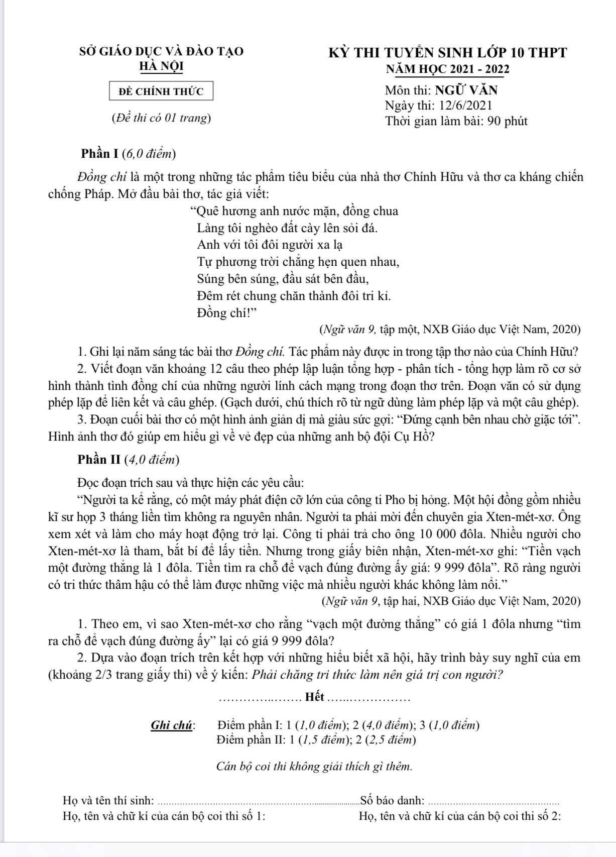
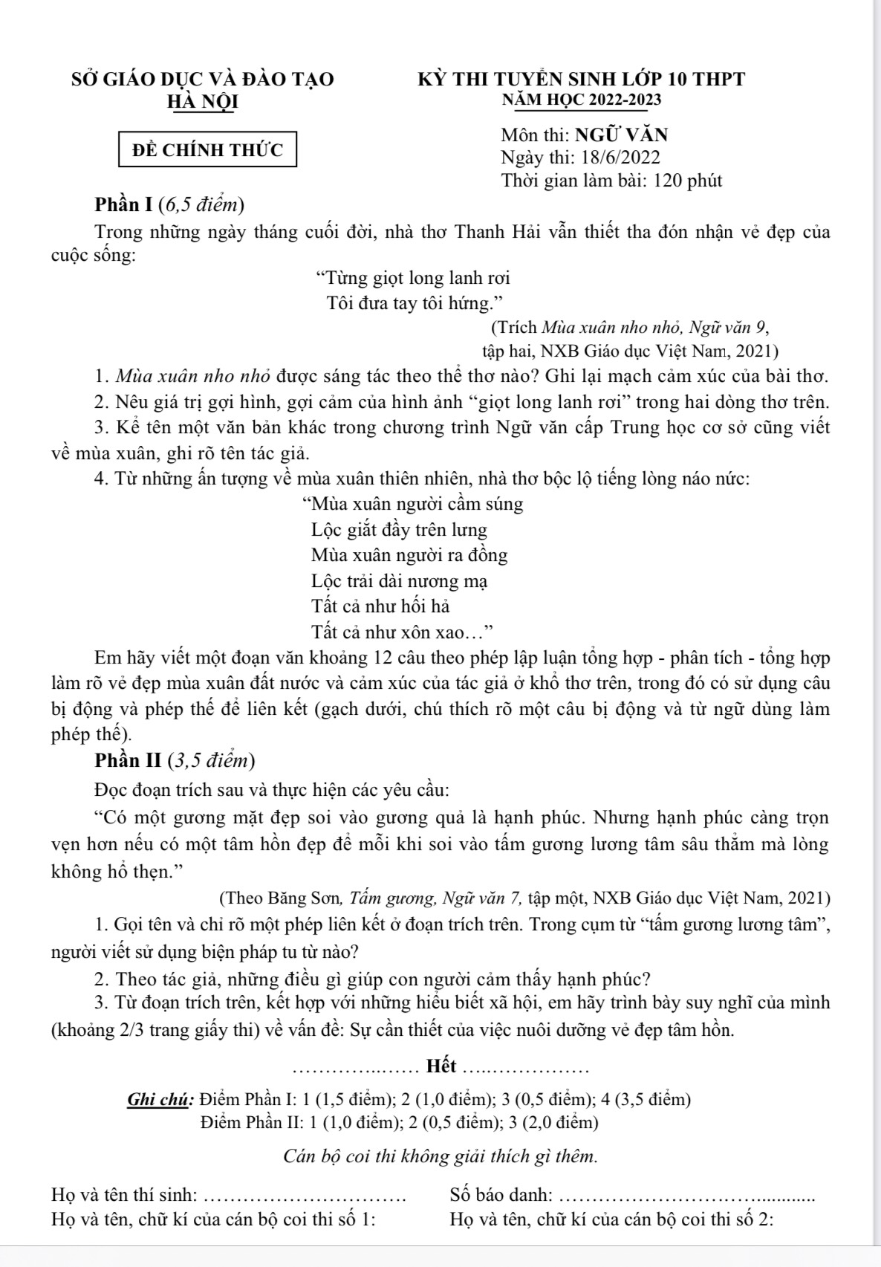
Ngữ liệu trong phần văn bản
Ngữ liệu phần Tiếng Việt, Tập làm văn

Slide 10
KĨ NĂNG
GIẢI QUYẾT MỘT SỐ DẠNG CÂU HỎI
TRONG ĐỀ THI VÀO LỚP 10 THPT MÔN NGỮ VĂN

Slide 11
Câu hỏi ở mức độ nhận biết
- Câu hỏi ở mức độ nhận biết thường có các động từ: nêu, nhận biết, xác định, chỉ ra …
- Một số câu hỏi ở mức độ nhận biết thường gặp:
+ Nêu tên tác giả, xuất xứ, hoàn cảnh sáng tác …
+ Xác định phương thức biểu đạt, phép liên kết
+ Đặc trưng thể loại: thể loại, ngôi kể, tình huống, bố cục, mạch cảm xúc…
+ Chỉ ra phép liên kết trong văn bản
+ Xác định từ loại, biện pháp tu từ, kiểu câu, thành phần câu, phương châm hội thoại …

Slide 12
Câu hỏi ở mức độ nhận biết
Kĩ năng giải quyết:
- Đọc kĩ câu hỏi, xác định đúng yêu cầu của đề.
- Trả lời ngắn gọn, chính xác, đúng trọng tâm.

Slide 13
Câu hỏi ở mức độ nhận biết
Câu hỏi về hoàn cảnh sáng tác
Ghi rõ thời gian
Nêu hoàn cảnh chung
Nêu hoàn cảnh riêng

Slide 14
Câu hỏi ở mức độ nhận biết
Ví dụ:
Ghi lại năm sáng tác bài thơ “Đồng chí”. (Đề thi năm 2021)
Trả lời:
Bài thơ “Đồng chí” được sáng tác năm 1948.

Slide 15
Câu hỏi ở mức độ nhận biết
Câu hỏi xác định phương thức biểu đạt:
Căn cứ vào mục đích giao tiếp của văn bản để xác định đúng phương thức biểu đạt.
Lưu ý: Cần phân biệt giữa câu hỏi: Xác định phương thức biểu đạt chính (chủ yếu) với Xác định phương thức biểu đạt (chung).

Slide 16
Câu hỏi ở mức độ nhận biết
Câu hỏi xác định ngôi kể của truyện:
Căn cứ vào dấu hiệu đặc trưng của từng ngôi kể để xác định chính xác.
Ngôi kể thứ nhất | Ngôi kể thứ ba
- Người kể xưng “tôi” - Người kể trực tiếp xuất hiện trong tác phẩm, kể về những gì mình chứng kiến hoặc tham gia. | - Người kể “giấu mặt” và gọi tên nhân vật bằng chính tên gọi của họ. - Người kể không tham gia vào câu chuyện nhưng có khả năng “biết hết” mọi chuyện.

Slide 17
CÂU HỎI THÔNG HIỂU
Câu hỏi ở mức độ thông hiểu thường chứa từ: hiểu, giải thích, phân tích, nhận xét, đánh giá, vì sao, tại sao…
- Một số câu hỏi ở mức độ thông hiểu thường gặp:
+ Giải thích ý nghĩa nhan đề tác phẩm.
+ Phân tích tác dụng của ngôi kể.
+ Phân tích ý nghĩa của tình huống truyện.
+ Đánh giá, nhận xét về đặc sắc của các chi tiết, hình ảnh trong tác phẩm.
+ Phân tích hiệu quả nghệ thuật của việc sử dụng các biện pháp tu từ trong tác phẩm.

Slide 18
CÂU HỎI THÔNG HIỂU
Kĩ năng giải quyết
- Cần xác định đúng yêu cầu của đề bài.
- Dựa vào những hiểu biết về tác phẩm để trình bày, giải thích, phân tích, lí giải một cách chính xác, hợp lí, thuyết phục. Câu trả lời cần có lập luận chặt chẽ.

Slide 19

Câu hỏi về ý nghĩa nhan đề
Nhận xét về hình thức của nhan đề
Phân tích nội dung, ý nghĩa của nhan đề
Đánh giá vai trò của nhan đề trong việc thể hiện tư tưởng, chủ đề của tác phẩm.

Slide 20
Ý nghĩa nhan đề “Lặng lẽ Sa Pa”:
- Nhan đề giàu chất thơ, tác giả khéo léo sử dụng phép đảo ngữ.
- Ý nghĩa :
+ Gợi vẻ đẹp của thiên nhiên thơ mộng và nhịp sống yên bình, êm ả của Sa Pa .
+ Nhấn mạnh sự cống hiến thầm lặng của những người lao động bình dị. Họ sôi nổi, đầy nhiệt huyết xây dựng đất nước nhưng cũng rất khiêm tốn, giản dị.
- Nhan đề đã góp phần thể hiện tư tưởng chủ đề của tác phẩm: ca ngợi những người lao động bình dị và khẳng định ý nghĩa của những công việc thầm lặng.

Slide 21
Phân tích vai trò, ý nghĩa của tình huống truyện Chiếc lược ngà (Nguyễn Quang Sáng)
- Truyện Chiếc lược ngà (SGK) xoay quanh hai tình huống:
+ Sau 8 năm xa cách, bé Thu được gặp ông Sáu, nhưng thật trớ trêu là bé Thu không nhận cha, đến lúc em nhận ra và biểu lộ tình cảm thắm thiết thì ông Sáu lại phải ra chiến trường. →Đây là tình huống cơ bản của truyện, bộc lộ tình cảm mãnh liệt của bé Thu đối với cha.
+ Ở khu căn cứ, ông Sáu dồn tất cả tình yêu thương và mong nhớ đứa con vào việc làm cây lược ngà để tặng con, nhưng ông đã hi sinh khi chưa kịp trao món quà ấy cho con gái. →Tình huống bộc lộ tình cảm sâu sắc tình cảm của ông Sáu với con gái.

Slide 22
- Nhận xét: Đây là tình huống éo le, kịch tính, đầy bất ngờ.
- Ý nghĩa:
+ Góp phần tạo nên chất kịch tính và chất trữ tình cho tác phẩm, hấp dẫn người đọc.
+ Thể hiện sự khốc liệt của chiến tranh.
+ Làm ngời sáng tình cảm gia đình, tình phụ tử thiêng liêng bất diệt.

Slide 23
Câu hỏi cảm nhận đặc sắc của chi tiết, hình ảnh trong tác phẩm:
- Đánh giá về đặc sắc nghệ thuật của chi tiết.
- Đánh giá, phân tích về giá trị, ý nghĩa của chi tiết (giá trị gợi hình, gợi cảm, thể hiện tài năng, tư tưởng của tác giả).

Slide 24
Câu hỏi: Bài thơ “Đồng chí” có hình ảnh giản dị mà giàu sức gợi: “Đứng cạnh bên nhau chờ giặc tới”. Hình ảnh này giúp em hiểu gì về vẻ đẹp của người lính bộ đội cụ Hồ? (Đề thi 2020)
Gợi ý:
Câu thơ: “Đứng cạnh bên nhau chờ giặc tới” gợi ra vẻ đẹp của người lính cụ Hồ:
- Đứng cạnh bên nhau: Gợi tư thế thành đồng vách sắt, kề vai sát cánh bên nhau của những người đồng đội.
- Chờ giặc tới: Gợi tư thế chủ động, hiên ngang của người lính trước thử thách, hiểm nguy.
Sức mạnh của tình đồng đội đã giúp những người lính bản lĩnh,vững vàng trong chiến đấu.

Slide 25
Vai trò, ý nghĩa của chi tiết vết thẹo trong tác phẩm Chiếc lược ngà (Nguyễn Quang Sáng).
- Vết thẹo trên gương mặt ông Sáu là chi tiết nghệ thuật độc đáo, vừa thắt nút
truyện, đẩy mâu thuẫn lên đến đỉnh điểm, lại vừa nhẹ nhàng mở nút truyện. Chi tiết vết thẹo đã tạo nên kịch tính và sức hấp dẫn, lôi cuốn của tác phẩm.
- Chi tiết nghệ thuật này góp phần quan trọng thể hiện tính cách và tình cảm của nhận vật bé Thu, một em bé có bản lĩnh, cá tính mạnh mẽ và có tình yêu thương ba sâu sắc.
- Chi tiết cũng thể hiện sự tàn khốc của chiến tranh, tố cáo chiến tranh gây ra những tổn thương, mất mát cả về thể chất, tinh thần.
- Chi tiết thể hiện sự sáng tạo, tài năng và góp phần làm nên thành công của truyện ngắn Chiếc lược ngà.

Slide 26



Ví dụ: Phân tích hiệu quả nghệ thuật của phép tu từ nhân hóa trong câu thơ: “Sương chùng chình qua ngõ.” (Sang thu, đề thi năm 2019)
Gợi ý:
Nghệ thuật nhận hóa trong câu thơ được thể hiện qua từ “chùng chình”
Tác dụng:
+ Khiến hình ảnh màn sương hiện lên sinh động, gần gũi.
+ Gợi hình ảnh màn sương cố ý chậm lại, nhẹ nhàng giăng mắc trong không gian, khẽ lay theo chiều gió
+ Thể hiện cảm xúc lưu luyến, bâng khuâng của con người trong thời khắc sang thu.

Slide 27
Ví dụ: Theo tác giả, khi gặp hoàn cảnh khó khăn buộc phải khắc phục, con người có những cách ứng xử nào? (Đề thi năm 2019)
Theo em, vì sao Xten-mét-xơ cho rằng, vạch một đường thẳng có giá “1 đô la” nhưng tìm ra đúng chỗ vạch đường thẳng ấy lại có giá 9999 đô la? (Đề thi năm 2021)

Slide 28
Câu hỏi vì sao, tại sao
Theo tác giả, vì sao….?
- Bám sát vào ngữ liệu đã cho để trả lời.
- Có thể khái quát thành các ý cho rành mạch.
Theo em, vì sao…?
- Vừa bám sát vào ngữ liệu, vừa huy động hiểu biết, kinh nghiệm và suy luận của cá nhân để trả lời.
- Khái quát rõ thành các ý rành mạch.

Slide 29
KĨ NĂNG LÀM DẠNG BÀI
VẬN DỤNG

Slide 30
Dạng 1: Câu hỏi so sánh chi tiết, hình ảnh
Cho hai đoạn thơ sau:
Nếu là con chim, chiếc lá
Thì con chim phải hót, chiếc lá phải xanh.
Lẽ nào vay mà không có trả
Sống là cho, đâu chỉ nhận riêng mình?
(Trích “Một khúc ca xuân” - Tố Hữu)
Ta làm con chim hót
Ta làm một cành hoa
Ta nhập vào hòa ca
Một nốt trầm xao xuyến
(Trích “Mùa xuân nho nhỏ” - Thanh Hải)
Hai đoạn thơ trên có những điểm gặp gỡ và khác biệt như thế nào? Em hãy so sánh để chỉ rõ?

Slide 31


Dạng câu hỏi so sánh chi tiết, hình ảnh
Giống nhau
- Cùng dùng những hình ảnh đẹp mang ý nghĩa ẩn dụ của thiên nhiên để thể hiện khát vọng cống hiến của con người.
- Thơ Thanh Hải: Khát khao cống hiến và hòa nhập của con người sắp lìa xa cõi đời.
- Thơ Tố Hữu: Từ hình ảnh thể hiện quy luật thiên nhiên → qui luật cuộc sống con người: Sống là cho đi mà không hề nghĩ đến nhận lại.
Khác nhau

Slide 32
DẠNG 2: CÂU HỎI LIÊN HỆ VĂN BẢN VỚI THỰC TIỄN XÃ HỘI

Slide 33
Suy nghĩ vấn đề XH
Từ VB “Chuyện người con gái Nam Xương”, nêu suy nghĩ của em về vai trò của người phụ nữ trong xã hội hiện đại.
Chia sẻ
Tình huống
Sau khi học VB “Bố của Xi-mông”, nếu gặp một người có cảnh ngộ éo le, bất hạnh, em sẽ ứng xử như thế nào?
Sau khi học văn bản “Chiếc lược ngà”, em hãy chia sẻ một khoảnh khắc bình yên quí giá bên gia đình của mình.
Giả sử là người con trong bài thơ “Nói với con”, em viết thư trả lời cha như thế nào?

Slide 34
Dạng câu hỏi liên hệ văn bản với thực tiễn xã hội
Hình thức
- Trả lời ngắn gọn, trực tiếp vào vấn đề. Có thể trình bày bằng cách viết liền mạch hoặc gạch đầu dòng.
Nội dung
- Là một ý trong nghị luận xã hội: nêu tác hại, vai trò, thái độ ứng xử…
- Bày tỏ cảm xúc chia sẻ theo dạng biểu cảm…

Slide 35
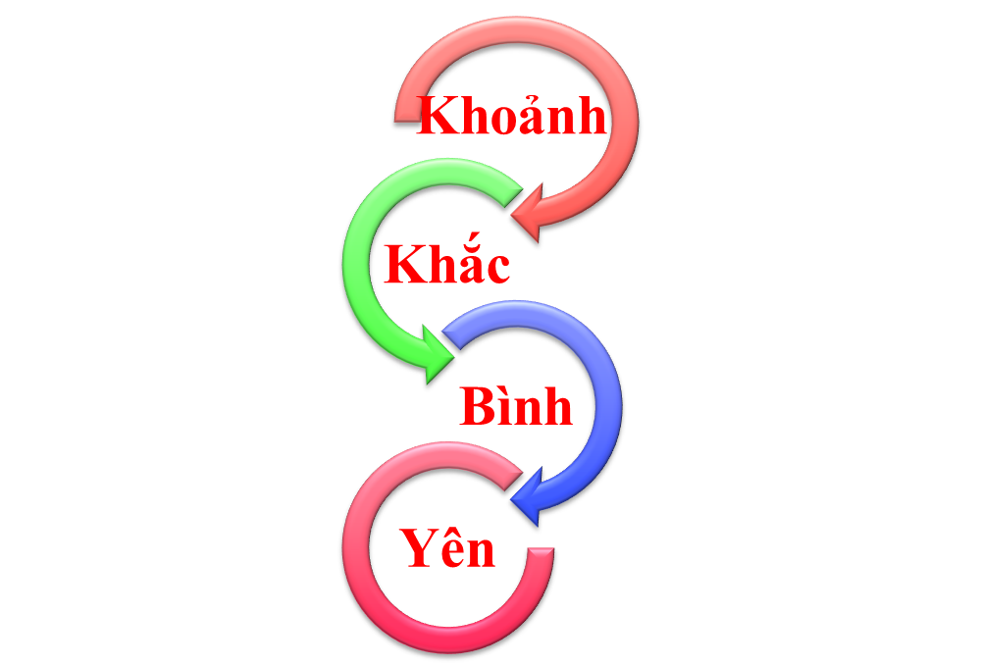
Khoảnh
Khắc
Yên
Bình
Nghe bà kể chuyện
Sum họp cùng gia đình
Cả nhà đi chơi cùng nhau
Ngồi nói chuyện với bố mẹ sau khi đi học về

Slide 36

DẠNG 3: CÂU HỎI TẠO LẬP VĂN BẢN
ĐOẠN VĂN NGHỊ LUẬN VĂN HỌC
TẠO LẬP VĂN BẢN NGHỊ LUẬN XÃ HỘI

Slide 37
XÁC ĐỊNH YÊU CẦU VIẾT ĐOẠN NGHỊ LUẬN VĂN HỌC
HÌNH THỨC:
- Kiểu đoạn
- Dung lượng
- Yêu cầu Tiếng Việt
NỘI DUNG:
- Xác định ý chủ đề
- Lập ý triển khai

Slide 38
Đoạn diễn dịch
Câu chủ đề
Các câu tiếp theo
Câu kết
  - Vị trí: Nằm ở đầu đoạn văn.
  - Nội dung: Giới thiệu tác giả, tác phẩm, nội dung chính của đoạn hoặc ý chủ đề mà đề bài yêu cầu.
  - Hình thức: câu bị động, câu chủ động
  - Làm rõ ý chủ đề thông qua việc phân tích, chứng minh, có lí lẽ và dẫn chứng xác đáng.
  - Không nêu ý chủ đề
  - Không dùng các từ ngữ mang ý khái quát: tóm lại, nói chung, tổng kết lại, qua đó,…

Slide 39
Đoạn quy nạp
Câu kết:
câu chủ đề
Câu mở đầu
Các câu tiếp theo
  - Không nêu ý chủ đề
  - Câu giới thiệu: Trong bài thơ…, tác giả viết….
  - Vào luôn phân tích ý thứ nhất bằng từ Trước hết…
  - Làm rõ ý chủ đề thông qua việc phân tích, chứng minh, có lí lẽ và dẫn chứng xác đáng.
  - Vị trí: Nằm ở cuối đoạn văn, có các từ: Như vậy, tóm lại…
  - Nội dung: khái quát lại nội dung chính của đoạn hoặc ý chủ đề mà đề bài yêu cầu.
  - Hình thức: câu bị động hoặc câu chủ động.

Slide 40

Đoạn Tổng - phân - hợp
HƯỚNG DẪN LÀM BÀI TẬP 4
Đứng ở đầu đoạn
Hình thức:
- Câu chủ động
- Hoặc câu bị động
Các yếu tố cần có:
- Tác giả
- Tác phẩm
- Ý chủ đề
Câu chủ đề
Đứng ở cuối đoạn

Slide 41
Cách viết câu chủ đề:
-
- Câu chủ đề: tác giả + tác phẩm + ý chủ đề
- Có hai cách viết:
+ Câu chủ động: Trong tác phẩm… , tác giả … đã
khắc họa ý chủ đề … thật hay và sinh động.
+ Câu bị động: Ý chủ đề đã được tác giả …gợi tả
thật hay và sinh động trong tác phẩm …
- Lưu ý: Nếu đề bài không cho trước ý chủ đề thì cần
phải xác định ý chủ đề bằng cách căn cứ vào nội dung
chính đoạn trích.

Slide 42
CÁCH LẬP Ý TRONG ĐOẠN NGHỊ LUẬN
VĂN HỌC

Slide 43
Ví dụ 1: Dạng viết đoạn văn phân tích định hướng
Trong bài thơ Đồng chí, nhà thơ Chính Hữu đã rất xúc động khi viết về người chiến sĩ thời kháng chiến chống Pháp:
“Quê hương anh nước mặn, đồng chua
Làng tôi nghèo đất cày lên sỏi đá.
Anh với tôi đôi người xa lạ
Tự phương trời chẳng hẹn quen nhau,
Súng bên súng, đầu sát bên đầu,
Đêm rét chung chăn thành đôi tri kỉ.
Đồng chí!”
(Chính Hữu, Đồng chí , Ngữ văn 9, Tập một, NXB Giáo dục Việt Nam)
Viết một đoạn văn khoảng 12 câu theo phép lập luận diễn dịch làm rõ câu chủ đề: “Bảy câu thơ trên đã lí giải cơ sở hình thành tình đồng chí gắn bó keo sơn của những người lính”. Trong đoạn văn có sử dụng khởi ngữ (gạch chân dưới khởi ngữ đó).

Slide 44
Ví dụ 1:
- Viết đúng kiểu đoạn văn diễn dịch, kiểu bài phân tích định hướng
- Đảm bảo dung lượng cần thiết (12 câu)
- Hoàn thành yêu cầu tiếng Việt, sử dụng đúng và hợp lí khởi ngữ (có gạch dưới).
Yêu cầu về hình thức
Lập ý bằng cách:
- Xác định ý chủ đề: cơ sở hình thành tình đồng chí
- Dựa vào đoạn thơ để tìm các cơ sở hình thành
Yêu cầu nội dung

Slide 45
Lập ý dựa vào nội dung đoạn thơ
Cơ sở tình đồng chí
Đồng cảnh
Đồng ngũ
Đồng cam cộng khổ
Đồng cảm
“Suốt cả cuộc chiến đấu chỉ có một chỗ dựa dường như là duy nhất để tồn tại, để chiến đấu là tình đồng chí”.

Slide 46
VD 2: Dạng viết đoạn văn phân tích hình tượng thơ
Viết một đoạn văn khoảng 12 câu theo phép lập luận qui nạp phân tích ý nghĩa hình tượng vầng trăng trong bài thơ Ánh trăng của Nguyễn Duy.
Kiểu bài: Phân tích hình tượng nghệ thuật xuyên suốt trong cả bài thơ.

Slide 47

Lập ý dựa vào đặc điểm hình tượng thơ
Ý nghĩa hình tượng vầng trăng trong bài “Ánh trăng”
+ Trăng là cái đẹp của thiên nhiên, quê hương đất nước bình dị mà vĩnh hằng: 2 khổ đầu
+ Trăng là quá khứ gian lao mà nghĩa tình: 2 khổ đầu
+ Trăng là ánh sáng cao cả đẹp đẽ, ánh sáng lương tri thức tỉnh con người: khổ 5, 6
➔ Thông điệp của bài thơ

Slide 48
Viết đoạn văn phân tích nhân vật anh thanh niên trong “Lặng lẽ Sa Pa”
Khát vọng sống cống hiến
Yêu nghề, có tinh thần trách nhiệm
Sống cởi mở, hiếu khách, chu đáo
Khiêm tốn

Slide 49
Viết đoạn văn phân tích nhân vật anh thanh niên trong “Lặng lẽ Sa Pa”
Lí tưởng sống đẹp
Suy nghĩ đẹp
Hành động đẹp
Phong cách sống đẹp

Slide 50
Cách làm: Lập ý dựa trên đoạn trích:
- Nếu là phân tích không có định hướng: cần phân tích nội dung
và nghệ thuật đoạn trích → rút ra ý chủ đề.
- Nếu là phân tích có định hướng thì cần bám vào định hướng
để lập ý bằng cách: Nêu biểu hiện → đánh giá ý nghĩa, nhận xét
nghệ thuật
VD 2: Câu hỏi viết đoạn văn phân tích một đoạn trích
của truyện theo định hướng hoặc không có định hướng

Slide 51
Dựa vào phần trích dưới đây và dựa hiểu biết về tác phẩm, hãy viết 1 đoạn văn tổng - phân - hợp phân tích diễn biến tâm trạng Phương Định trong một lần phá bom :
” Vắng lặng đến phát sợ. Cây còn lại xơ xác. Đất nóng. Khói đen vật vờ từng cụm trong không trung, che đi những gì từ xa. Các anh cao xạ có nhìn thấy chúng tôi không ? Chắc có, các anh ấy có những cái ống nhòm có thể thu cả trái đất vào tầm mắt. Tôi đến gần quả bom. Cảm thấy có ánh mắt các chiến sĩ dõi theo mình, tôi không sợ nữa. Tôi sẽ không đi khom. Các anh ấy không thích cái kiểu đi khom khi có thể cứ đàng hoàng mà bước tới.
[…] Tôi dùng xẻng nhỏ đào đất dưới quả bom. Đất rắn. Những hòn sỏi theo tay tôi bay ra hai bên. Thỉnh thoảng lưỡi xẻng chạm vào quả bom. Một tiếng động sắc đến gai người, cứa vào da thịt tôi. Tôi rùng mình và bỗng thấy tại sao mình làm quá chậm. Nhanh lên một tí! Vỏ quả bom nóng. Một dấu hiệu chẳng lành. Hoặc là nóng từ bên trong quả bom. Hoặc là mặt trời nung nóng. Chị Thao thổi còi. Như thế là đã hai mươi phút qua. Tôi cẩn thận bỏ gói thuốc mìn xuống cái lỗ đã đào, châm ngòi. Dây mìn dài, cong, mềm. Tôi khoả đất rồi chạy lại chỗ ẩn nấp của mình.
[…] Quen rồi. Một ngày chúng tôi phá bom đến năm lần. Ngày nào ít: ba lần. Tôi có nghĩ tới cái chết. Nhưng một cái chết mờ nhạt, không cụ thể. Còn cái chính: liệu mìn có nổ, bom có nổ không? Không thì làm cách nào để châm mìn lần thứ hai? Tôi nghĩ thế, nghĩ thêm: đứng cẩn thận, mảnh bom ghim vào cánh tay thì khá phiền…

Slide 52
Lập ý dựa vào diễn biến tâm trạng nhân vật Phương Định trong một lần phá bom theo trình tự thời gian
Tâm trạng trước khi phá bom
- Tâm trạng trong khi phá bom
- Tâm trạng sau khi phá bom

Slide 53
Mặc dù thoáng chút lo sợ nhưng cô kịp trấn tĩnh khi cảm giác các anh cao xạ đang dõi theo mình, lòng tự trọng đã chiến thắng sự sợ hãi, sự bình tĩnh, can đảm đã được khích lệ bằng ánh mắt của đồng đội; cô không sợ nữa mà đường hoàng mà bước tới.
Trước khi phá bom

Slide 54
Những cảm giác:
- Lo lắng: rùng mình vì sao mình làm quá chậm.
- Căng thẳng đến nghẹt thở tim đập không rõ.
➔ Chân thực, bình dị
Suy nghĩ, hành động:
- Bình tĩnh, thành thạo bỏ gói thuốc mìn vào lỗ đã đào.
- Dũng cảm coi cái chết mờ nhạt không cụ thể và chỉ nghĩ đến làm thế nào châm mìn lần hai.
➔ Dũng cảm, tinh thần trách nhiệm
Trong khi phá bom

Slide 55
Sau khi quả bom nổ, những nguy hiểm vẫn rình rập: mảnh bom rít và lao vô hình trên đầu, nhưng Phương Định dành hết sự quan tâm đến người đồng đội của mình: cô lao đi tìm đồng đội
→ tình đồng đội cao cả
Sau khi phá bom

Slide 56
Nhận xét
- Qua diễn biến tâm trạng của Phương Định khi phá bom, ta thấy được sự khốc liệt của chiến trường, và vượt lên trên đó, tỏa sáng phẩm chất anh hùng của nhân vật Phương Định.
- Nghệ thuật: miêu tả tâm lí đặc sắc, cách dùng câu văn ngắn độc đáo, ngôn ngữ độc thoại nội tâm…

Slide 57
CÁCH TẠO LẬP VĂN BẢN NGHỊ LUẬN XÃ HỘI

Slide 58
Nghị luận về một hiện tượng đời sống | Nghị luận về một vấn đề tư tưởng, đạo lí
* Ý 1: Giải thích hiện tượng * Ý 2: Nêu thực trạng * Ý 3: Nguyên nhân * Ý 4: Hậu quả / Tác dụng * Ý 5: Giải pháp, rút ra bài học | * Ý 1: Giải thích *Ý 2: Đánh giá, bình luận * Ý 3: Mở rộng, phản đề: * Ý 4: Liên hệ, bài học - Bài học nhận thức - Bài học hành động

Slide 59
- Nắm vững vấn đề nghị luận rút ra từ các dạng câu hỏi khác nhau (từ một câu chuyện, một danh ngôn, một sự việc hiện tượng, một tư tưởng đạo lí…).
- Xây dựng hệ thống luận điểm hợp lý
- Lựa chọn lý lẽ, dẫn chứng tiêu biểu, sắc bén
- Xác định cách lập luận hợp lý, ấn tượng
- Thông điệp, bài học sâu sắc, nhẹ nhàng
Lưu ý: Xây dựng ý tưởng bài viết sáng tạo
(hình thức một câu chuyện, một bức thư, một trang nhật kí, một bài thơ…)
Bí quyết tạo lập VB
NLXH ấn tượng

Slide 60
* Đề bài gợi mở vấn đề nghị luận từ một câu chuyện:
Đề bài: Có câu chuyện được tóm lược như sau:
Một ngày nọ, ốc sên con hỏi mẹ:
- Mẹ ơi! Tại sao chúng ta sinh ra phải đeo cái vỏ vừa nặng vừa cứng trên lưng như thế? Thật mệt chết đi được!
- Vì cơ thể chúng ta không có xương để chống đỡ, chỉ có thể bò, mà bò cũng không nhanh. - Ốc sên mẹ nói.
- Thế chị sâu róm không có xương cũng bò chẳng nhanh. Sao chị ấy không cần đeo cái vỏ như chúng ta?
- Vì chị sâu róm sẽ biến thành bướm. Bầu trời sẽ bảo vệ chị ấy.
- Nhưng mà… em giun đất cũng không có xương, cũng bò chẳng nhanh, cũng không biến hóa được. Tại sao em ấy không đeo cái vỏ đó?
- Vì em ấy sẽ chui xuống đất và sẽ được lòng đất bảo vệ.
Ốc sên con bật khóc:- Chúng ta thật đáng thương! Bầu trời không bảo vệ, lòng đất cũng chẳng che chở chúng ta.
- Thế nên chúng ta mới có cái vỏ! - Ốc sên mẹ an ủi. - Chúng ta không dựa vào trời, cũng chẳng dựa vào đất, chúng ta phải dựa vào chính bản thân chúng ta. (Theo Cửa sổ tâm hồn, NXB Trẻ 2013)
Hãy trình bày suy nghĩ về ý nghĩa của câu chuyện trên và từ đó nêu rõ trách nhiệm của tuổi trẻ với điểm tựa gia đình.

Slide 61
Đề Hà Nội gần đây: Trình bày suy nghĩ của em về ý kiến
Ý 1
Giải thích ý kiến và bày tỏ quan điểm cá nhân
Ý 2
Bàn bạc, đánh giá: vai trò, tác dụng…
Ý 3
Bổ sung, phản đề
Ý 4
Liên hệ, rút ra bài học

Slide 62
Các ý của đề “Theo đuổi đam mê, thành công sẽ đuổi theo bạn”
1. Giải thích: Thành công là kết quả chiến thắng đã đạt được. Đam mê là cảm hứng dạt dào, mãnh liệt thôi thúc ta làm những công việc mà mình mong muốn → Chỉ khi ta làm việc với tất cả nhiệt tình, nỗ lực thì thành công sẽ đến với ta → Quan điểm của em về ý kiến
2. Phân tích ý kiến: - Đam mê là ngọn lửa giúp nhiệt huyết cháy lên, là ngọn gió giúp con thuyền sáng tạo thăng hoa tới thành công.
- Đam mê phải gắn với mục tiêu cao đẹp, có giá trị và đóng góp cho bản thân và xã hội thì mới có ý nghĩa và dễ dàng đạt đến thành công
- Chỉ có đam mê mà không có sự kiên trì, không có kỉ luật thì đam mê ấy sẽ làm bạn lãng phí thời gian và công sức.
3. Bàn luận, bổ sung: Thực tế đời sống có những bạn trẻ sống không có mục đích, hoặc không dám theo đuổi đam mê hay có những người đam mê mù quáng...
4. Liên hệ, bài học

Slide 63


Xin chân thành cảm ơn các thầy cô đã lắng nghe!

